Slide 1

Mater y Mis –
Mehefin a Gorffennaf 2026

Slide 2

Mis diwethaf, gofynnon ni i chi am weithgareddau diwylliannol.

Slide 3
Dyma beth ddywedoch chi wrthym ni:
Cymerodd y rhan fwyaf ohonoch ran mewn gweithgareddau diwylliannol yn yr ysgol.
Dywedodd llawer ohonoch fod "cost" a "thrafnidiaeth" wedi eich stopio rhag cymryd rhan mewn gweithgareddau diwylliannol.​
Dywedodd rhai ohonoch fod rhieni weithiau'n eich stopio rhag mynd i weithgareddau diwylliannol.
Roedd llawer ohonoch chi'n meddwl mai gweithgareddau chwaraeon oedd fwyaf costus

Slide 4

Mae Mater y Mis i fis Mehefin a Gorffennaf yn ymwneud a'ch
barn chi ar Fater y Mis

Slide 5

Notes:
Linc i'r fideo: https://youtu.be/iqGA17zwqH4

Slide 6
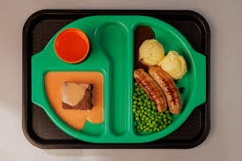




​
Rhannwyd eich barn ar giniawau ysgol ar Newsround! Dechreuodd drafodaeth ledled Cymru.
Rydyn ni wedi gofyn llawer am ddiogelwch ar-lein. Rydym wedi defnyddio eich barn a'i rhannu gyda'r bobl sy'n gwneud penderfyniadau.
Rydyn ni wedi gofyn i chi am y Senedd. Rydym wedi rhannu eich barn gyda Chomisiwn Etholiadol a'r Senedd – mi fydd hyn yn eu helpu i godi ymwybyddiaeth o'u gwaith.
Fe ddywedoch chi lawer wrthym ni am doiledau ysgolion a gwrth-fwlio. Fe wnaethon ni rannu eich barn gyda Llywodraeth Cymru.
Fe wnaethon ni rannu eich holl safbwyntiau ar drafnidiaeth gyda Thrafnidiaeth Cymru.
​

Slide 7

Trafodwch fel pâr neu fel grŵp:
Beth ydych chi'n ei hoffi am Fater y Mis?
Sut gallwn ni wella Mater y Mis?
Oes unrhyw bynciau i ni heb eu trafod eto?
Notes:
Mae deunyddiau ategol ar ein tudalen gwe i blant ag anghenion dysgu ychwanegol

Slide 8

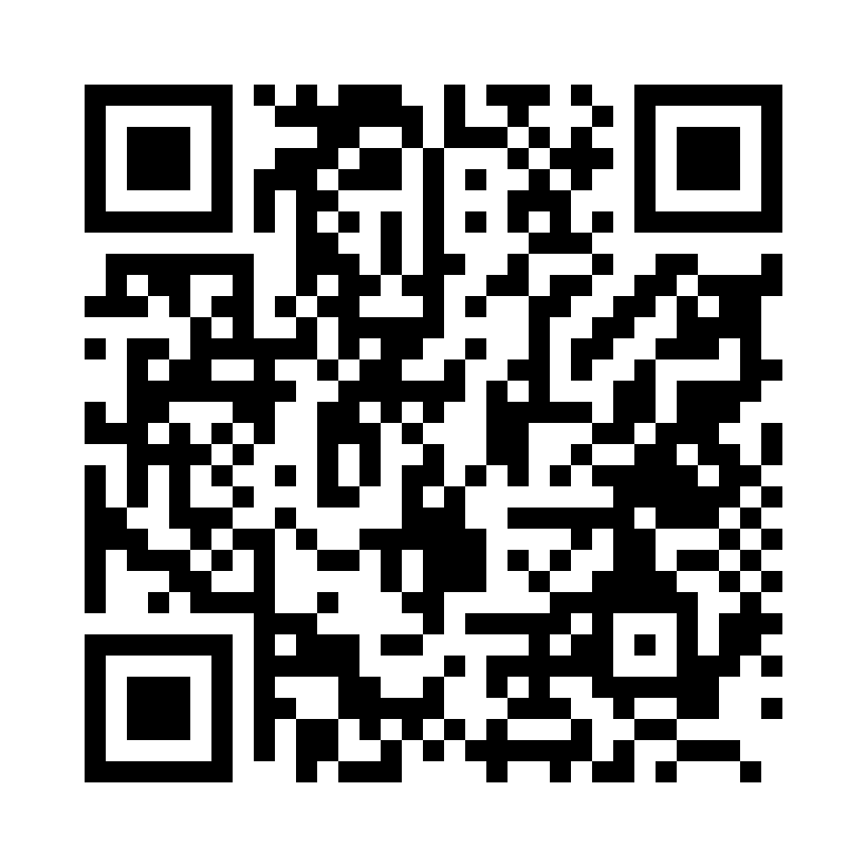
Rhannwch eich syniadau gyda ni drwy ddefnyddio’r cod QR neu’r ddolen arolwg
(Gall pob person ifanc wneud hyn yn unigol neu gall oedolyn ei wneud ar ran y grwp)
Notes:
Linc i'r holiadur (plant a phobl ifanc): https://online1.snapsurveys.com/u9ggbl
Rydym hefyd wedi gwneud holiadur ar gyfer athrawon/gweithwyr ieuenctid, byddem yn gwerthfawrogi eich adborth ar Fater y Mis.​
Linc i holiadur (athrawon/gweithwyr ieuenctid): https://online1.snapsurveys.com/xub1wt

Slide 9

Os ydych chi'n poeni am unrhyw beth ar ôl sesiwn heddi, dylech siarad ag oedolyn rydych chi’n ymddiried ynddo
Gallech hefyd gysylltu â’n tîm Cyngor a chymorth:
0808 801 1000
cyngor@complantcymru.org.uk
www.complantcymru.org.uk
Notes:
Gallech hefyd gysylltu a siarad gyda:
Childline – 0800 1111
Meic – 080880 23456

Slide 10

Diolch!
Bydd Mater Mis nesaf ar gael ar ein gwefan ar
ym mis Medi.

